Slide 1
本資料の利用方法
・本資料は、パートナー様が商談でNXをご提案される際の課題解決資料として
ご利用頂くために作成しております
詳細提案、動機付け提案等、フェーズに合わせて活用下さい
・個々の商談状況に応じ、またご提案状況に応じて必要なページを抜粋し、加筆
修正頂くようお願い致します
・保守内容等はサンプルになりますので、適宜パートナー様にて差し替え又は
加筆修正をお願い致します
・ご不明点、ご質問等につきましては、担当営業までお問合せ下さい

Slide 2
RFP回答参考資料(人給版)
2025-06-01版
キヤノンＩＴソリューションズ株式会社

Slide 3

00
システム機能要件一覧
01
共通
02
人事管理
03
給与管理
04
勤怠管理
05
その他

Slide 4
00 システム機能要件一覧

Slide 5
システム機能要件 共通、人事
No | 分類 | 要件 | ご回答
1 | 共通 | マイナンバー情報について、適切なセキュリティ設定（データの暗号化、参照可否、設定、 参照修正ログの取得・閲覧）が可能であること | ○
2 | 共通 | 先日付登録ができること | ○
3 | 共通 | 人事管理と給与管理を１つのデータベースで管理できること | ○
4 | 共通 | 外部データの取込機能があること 他システムとの連携時用に各種マスタを参照できる機能があること | ○
5 | 共通 | 権限に応じて入力制限ができること | ○
6 | 共通 | 操作ログの取得と出力に対応可能なこと | ○
7 | 共通 | 資格情報（有効期間の管理も含む）やスキル情報を管理可能なこと | ○
8 | 共通 | 標準項目以外に任意の項目で拡張管理できること | ○
9 | 人事 | 組織の追加、更新、削除ができること 組織については履歴管理を行い社員情報と組織情報を組み合わせて、社員名簿、組織図が作成 できること | ○
10 | 人事 | 申請者（入力者）・承認者の各々に代理権限者を設定できること | ○
11 | 人事 | 採用前の情報を管理可能なこと | ○
12 | 人事 | 組織改編や人事異動に関するシミュレーション機能があること | ○

Slide 6
システム機能要件 人事、給与
No | 分類 | 要件 | ご回答
13 | 人事 | 社員の身分情報を用途に応じて使い分けられること （役職、職掌、職務、資格区分）例）01:認定資格、02:専門資格）等 | ○
14 | 人事 | 自由なレイアウトで人事通達や辞令が容易におこなえること | ○
15 | 人事 | システムを利用するユーザの権限に応じて使える機能や公開する人事情報の粒度を制限できること | ○
16 | 人事 | 発令等の人事履歴情報（職員情報、組織情報、履歴情報）を組み合わせて、社員台帳が作成できること | ○
17 | 人事 | 考課結果を登録する機能があること | ○
18 | 人事 | 人事システムで管理しているデータから様々な条件に合致したデータを抽出できること | ○
19 | 人事 | 過去の組織および個人情報を履歴管理でき、基準日を指定した確認が可能であること | ○
20 | 人事 | 各部門長が、配下の従業員情報の検索や照会がおこなえること | ○
21 | 人事 | 組織図、従業員構成表（例：年齢別、性別、職種別等）の作成・印刷ができること | ○
22 | 給与 | 部門軸以外で、作業内容によって人件費項目（仕訳科目）の按分が可能なこと | ○
23 | 給与 | 社員の兼務を複数持つことができ、費用按分まで行えること | ○
24 | 給与 | 会計管理組織を給与システムで利用できること 給与システムから会計システムへスムーズな仕訳連携できること | ○

Slide 7
システム機能要件 給与、届出申請、分析
No | 分類 | 要件 | ご回答
25 | 給与 | 給与支払方法や計算式が異なる従業員の給与計算が可能なこと | ○
26 | 給与 | それぞれの雇用形態に応じた給与支払いに対応していること | ○
27 | 給与 | 支給対象となる社員別に、生活給、時間単価を画面より入力できること。超過勤務時間については勤怠管理システム から連携された実績時間を時間単価に乗じて計算できること | ○
28 | 給与 | 社員区分に応じて厚生年金や健康保険料等の控除額を自動計算、手動登録できる仕組みがあること 手動登録の場合はCSV一括入力が可能であること | ○
29 | 給与 | ヒューマンエラーに起因する給与の誤支給を未然に防止できること | ○
30 | 給与 | 給与明細書をメールで送付したい | ○
31 | 給与 | 給与システムで管理しているデータから様々な条件に合致したデータを抽出できること | ○
32 | 給与 | 項目別に給与の前月差異対象者を抽出できること | ○
33 | 給与 | 介護保険（社員自身・家族分）は生年月日より自動にて算出できること | ○
34 | 給与 | 頻繁に発生する退職に関わる業務を効率化できること | ○

Slide 8
システム機能要件 勤怠、届出申請、分析
No | 分類 | 要件 | ご回答
35 | 勤怠 | スマートフォン/タブレットで全ての機能が利用可能なこと | ○
36 | 勤怠 | 権限に応じて閲覧/入力制限ができること | ○
37 | 勤怠 | 標準項目以外に任意の項目で拡張管理、給与連携できること | ○
38 | 勤怠 | フレックス制度（1ヶ月～3ヶ月）や1ヶ月単位／年単位の変形労働に対応していること | ○
39 | 勤怠 | シフト管理が可能なこと | 〇
40 | 勤怠 | 一定の残業時間を超過した場合、複数の閾値をもってアラート通知可能であること | ○
41 | 勤怠 | 残業時間の2-6ヶ月平均/年次推移/超過回数等を画面/帳票で確認可能であること、また閾値を超える実績に対してはアラート表示可能なこと | ○
42 | 勤怠 | 工数管理（PJ）が可能で、工数情報を日次単位/月次単位で任意の期間集計し、出力可能であること | ○
43 | 勤怠 | 出勤率/年数に応じた有給休暇の付与/消滅/繰越の処理が可能であること | ○
44 | 勤怠 | 有給休暇の取得状況に対してアラート通知可能なこと | ○
45 | 勤怠 | スマートフォンから客観的な出社時刻、退社時刻を打刻し、位置情報と併せて管理できること | ○
46 | 勤怠 | PCのオン/オフで打刻ができること | ○
47 | 届出申請 | 各種届出をペーパレスで管理できること | 〇
48 | 分析 | グラフィカルに人事情報を開示できること | 〇

Slide 9
01 共通

Slide 10
No.1 共通
ご要件
マイナンバー情報について、適切なセキュリティ設定（データの暗号化、参照可否、設定、参照修正ログの
取得・閲覧）が可能であること
回答
弊社対応：○
マイナンバーは暗号化されたデータベースで管理し、限定された管理者のみがマイナンバー情報を
閲覧できるよう制御可能です。マイナンバー情報の閲覧、修正等の際にはアクセスログを取得します
取 得
管 理
出 力
Webブラウザ
+画像データ添付
画面編集
リスト出力
法定調書
操作/アクセスログ
CSV
+ 画像データ
破 棄（退職）
有効期限一括設定
暗号化
紙
+ コピー
マイナンバー
マイナンバーの関係する画面は
管理者パスワードが必要
手動設定
削除

Slide 11
No.2 共通
ご要件
先日付登録ができること
回答
弊社対応：○
組織情報、身上情報、給与情報は、全て開始日の指定による「事前設定」が可能です
貴社閑散期での事前登録が可能です
組織情報
個人情報
給与情報
・組織改編シミュレーション
による一括改変・設定
・有効開始日／終了日設定に
よる事前設定
・住所、氏名、婚姻、家族
等の先・後日付登録
・諸届決済処理による一括
反映
・変動支給控除項目毎に、
支給開始日、支給終了日、
支給金額を事前設定
期日到来
期日到来
支給月の到来
新組織
自動反映
個人情報
自動反映
給与情報
自動反映

Slide 12
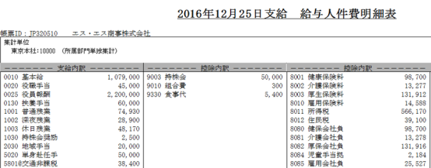
No.3 共通
ご要件
人事管理と給与管理を１つのデータベースで管理できること
回答
弊社対応：○
人事管理と給与管理は同じデータベースで管理するため、異動発令・振込口座・家族情報などを
人事管理から給与管理に自動連携することが可能です
SuperStream-NX人事管理
人事給与DB
異動情報登録
発令決裁処理
給与計算基準日を
指定して連携
「関西支店」→「東京本社」に異動
個人情報マスタ
SuperStream-NX給与管理
給与人件費明細表
勤怠実績入力
月次給与計算処理
「東京本社」の人件費を把握可能
基本属性マスタ

Slide 13
No.4 共通
ご要件
外部データの取込機能があること
他システムとの連携時用に各種マスタを参照できる機能があること
回答
弊社対応：○
システム間の連携用にレイアウトを設定した上でデータの出力・入力が可能です
データベースレイアウトの公開により、導入時のデータ移行作業や、システム間のデータ連動処理に
かかる工数を大幅に軽減できます
データ入力条件
出力順設定
出力ファイル設定
テーブル単位にデータの入力条件(追加、
更新、削除)を設定
抽出条件、初期値、データ
出力順の設定
システムで保持している情報をExcel/csv/textへ出力
insert
xls
update
csv
delete
txt

Slide 14
No.5 共通
ご要件
権限に応じて入力制限ができること
回答
弊社対応：○
組織毎や社員毎にプログラム起動権限や、個人情報の参照権限、更新権限を設定できます
組織ツリー単位の権限設定
各機能に対する権限
異動
・メニュー単位での利用権限
・画面や項目単位の制御
（起動・参照・更新可）
組織：「営業１課」
営業１課を参照可能
組織：「営業本部」
営業本部／営業１課、２課を
参照可能
個人情報の参照・更新
・組織ツリーで個人情報の参照更新を制限
・限定社員への情報開示
・役職単位で個人情報の参照更新を制限
役職単位の権限設定
異動
表示項目のマスキング
役職：主任
氏名を更新可能
役職：課長
氏名・所属・学歴が更新可能
・社員情報のタブ単位でマスキング可能
・社員情報の項目単位でマスキング可能

Slide 15
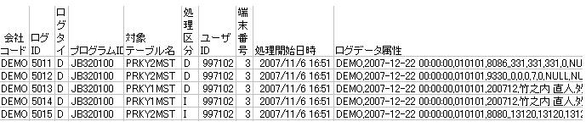
No.6 共通
ご要件
操作ログの取得と出力に対応可能なこと
回答
弊社対応：○
ログ管理機能により、ログインログ、画面起動ログ、データアクセス・変更ログの取得、及び外部出力可能です。ログ保存期間を設定する事で保存期間経過後のログデータについて、一括自動削除ができます
ログインログ
画面起動ログ
操作ログ
データアクセスログ
・システムへのログイン/アウト
・画面起動・終了時
・各画面にて実行処理をした
際のログや、データ更新を
伴う操作の操作開始・終了
時のログ
・マスタ、トラン系テーブル
へのアクセスログ
どの会社の、誰が、どのパソコンから、いつ、ログインしたか？
結果が正常かどうか？
どの画面（機能）を開いたのか？
「なに」から「なに」に変更をおこなったのか？
実行をいつ行なったのか？処理エラーがあった場合、その内容は？
データの
変更ログ例

Slide 16
No.7 共通
ご要件
資格情報（有効期間の管理も含む）やスキル情報を管理可能なこと
回答
弊社対応：○
人事情報に蓄積された資格・スキル情報から、グループ会社全体のスキルマップや資格者一覧表等の作成
が可能です。また、保有資格による手当支給にも対応しています
人事管理
資格情報
有資格者検索
スキル情報
汎用レポート作成
支給サイクル
給与管理
取得月に支給
毎月に支給
賞与に加算
指定期間に支給
￥
保有資格による
手当支給

Slide 17
No.8 共通
ご要件
標準項目以外に任意の項目で拡張管理できること
回答
弊社対応：○
標準項目の他に貴社独自の管理項目を最大2万項目まで保持可能。拡張管理項目を利用した管理ができます
拡張の管理項目例
拡張項目
・ストレスチェック情報（運動時間、睡眠時間等）
・雇用契約情報（雇用期間、賃金等）
・貸与情報（制服、パソコン等）
拡張項目は最大２万項目保持
各種帳票に反映
給与計算に反映
拡張項目の履歴を管理

Slide 18
02 人事

Slide 19
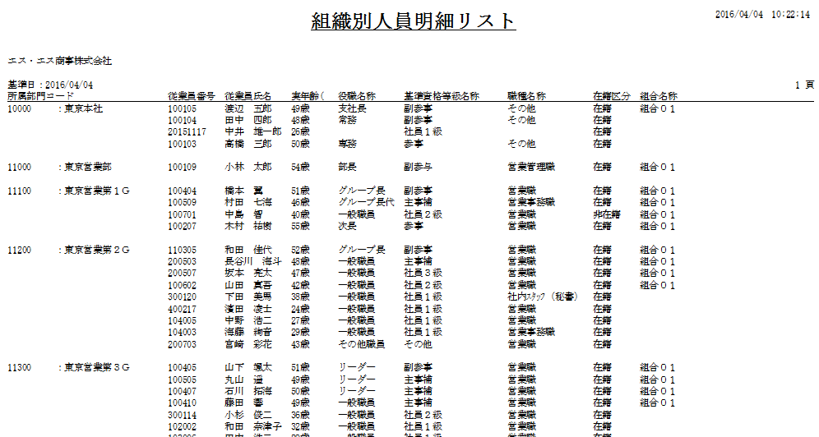
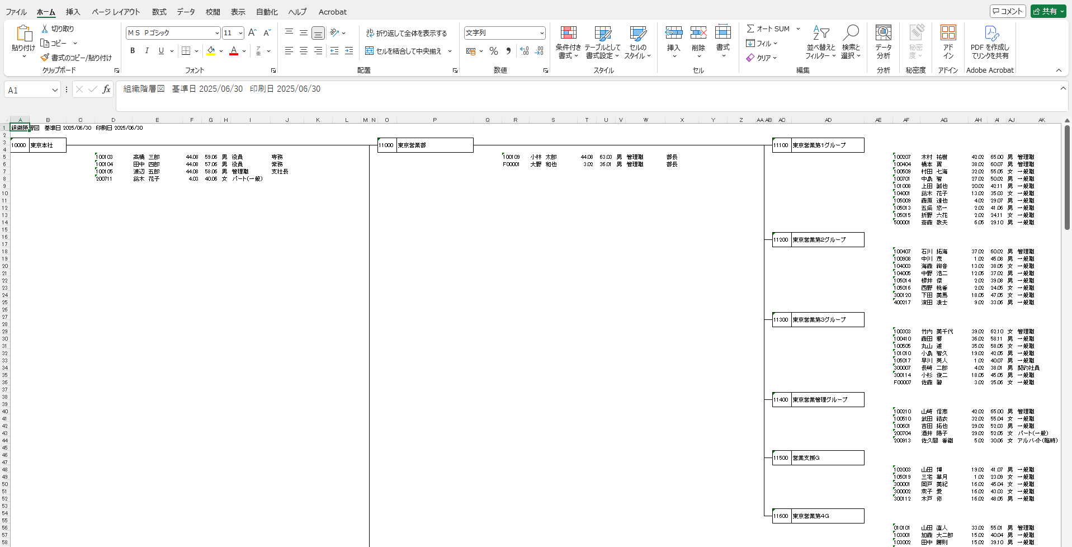
No.9 人事
ご要件
組織の追加、更新、削除ができること
組織については履歴管理を行い社員情報と組織情報を組み合わせて、社員名簿、組織図が作成できること
回答
弊社対応：○
データの履歴管理機能により、時系列に情報の抽出が可能で、任意の項目を指定して社員名簿および組織図の出力も可能です
基準日
基準日
基準日
▼
▼
▼
過去
現在
未来
■組織別人員構成表
■組織階層図（エクセル）
出力する項目、出力順ソート条件等を選択
出力する組織や役職者の指定が可能

Slide 20
No.10 人事
ご要件
申請者（入力者）・承認者の各々に代理権限者を設定できること
回答
弊社対応：○
経営者・従業員向けにWebによる人事情報の収集と照会が行えます。また、代理者権限設定により
代理申請/代理承認にも対応も可能です
申請
承認
人事給与データ
閲覧
申請者
承認者
人事給与
データ
￥
代理申請者
代理承認者
給与明細書閲覧
保有資格申請
強制承認者
家族変更届
マイナンバー
データ
マイナンバー届
人事部
社員台帳閲覧
その他諸届

Slide 21
No.11 人事
ご要件
採用前の情報を管理可能なこと
回答
弊社対応：○
採用前の内定者情報（基本情報、選考記録等）の管理、応募者情報から内定者、社員登用まで人事情報の
引き継ぎが可能です
応募者情報
内定者情報
社員情報
選考過程
合格
内定者
社員登用
社員情報
選考過程/合否を記録
不合格
応募者データ引き継ぎ
その他データ登録

Slide 22
No.12 人事
ご要件
組織改編や人事異動に関するシミュレーション機能があること
回答
弊社対応：○
シミュレーション上の組織立案、人員配置、横断的組織（作業部門）の組織改編可能です。シミュレーション
を行った結果、採用した組織案に対して異動発令を行い、実際の組織情報として反映する事も可能です
組織案①
組織案②
組織案③
○
シミュレーション用
組織別人員配置図
採用
レポート
出力
人事データベース更新
履歴作成
異動発令
人 員 配 置 案

Slide 23
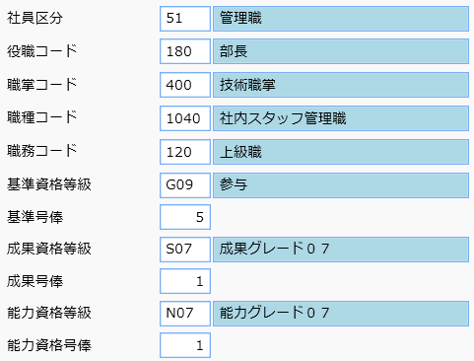
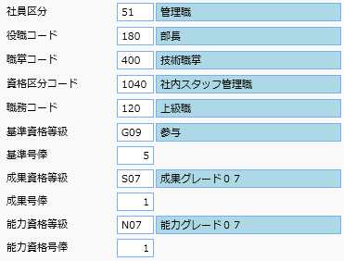
No.13 人事
ご要件
社員の身分情報を用途に応じて使い分けられること
（役職、職掌、職務、資格区分）例）01:認定資格、02:専門資格）等
回答
弊社対応：○
標準機能で8項目をコード管理しており、各管理項目やコードの名称を任意に変更可能です
更に拡張項目機能により項目コードの拡張が可能です
身分情報
運用に合わせて変更
・社員区分
・役職コード
・職掌コード
・職種コード
・職務コード
・基準資格等級コード
・成果資格等級コード
・能力資格等級コード
・社員区分
・役職コード
・職掌コード
・資格区分コード
・職務コード
・基準資格等級コード
・成果資格等級コード（未使用）
・能力資格等級コード（未使用）
変更後
標準
認定資格

Slide 24
No.14 人事
ご要件
自由なレイアウトで人事通達や辞令の作成が容易におこなえること
回答
弊社対応：○
Word差込機能の活用により、人事異動時に定例的に出力している人事通達や辞令の出力を自動化できます
様々なドキュメント作成業務を効率化できます
対象者抽出
出力パターン選択
Word
人事異動
組織改編
任意の出力パターンを選択
指定したパターンの出力イメージ
■ドキュメント作成イメージ
SuperStream
辞令
山田太郎殿
令和○○年4月1日より
人事部 部長を命じます
株式会社 ××××
代表取締役 ××××
通達リスト
異動日
社員番号
名前
年齢
勤続年数
所属部門
役職
労働条件通知書
雇用契約書
差し込み位置
を指定
人事
データベース

Slide 25
No.15 人事
ご要件
システムを利用するユーザの権限に応じて使える機能や公開する人事情報の粒度を制限できること
回答
弊社対応：○
権限のあるユーザが社員の情報登録や更新作業を実施できます
更新権限、閲覧権限（更新不可）、非表示設定などの制御が可能です
利用メニュー
利用メニュー
職員情報管理
給与マスタ
職員情報管理
採用業務管理
人件費管理
人件費管理
組織改編
マイナンバー
山田太郎
ライン
マネージャー
山田太郎
人事部
38歳 男性
男性
所属：営業部
役職：課長
住所：××県××市○〇
・
・
・
所属：営業部
役職：課長
・
・
・

Slide 26
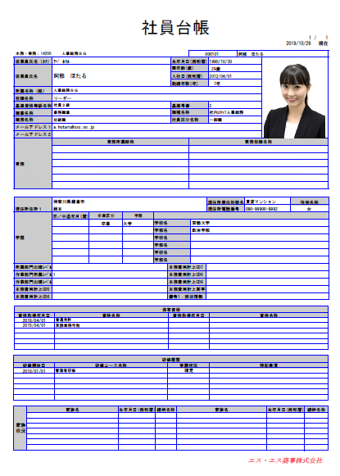
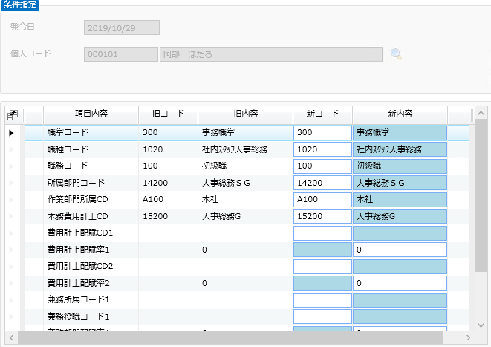
No.16 人事
ご要件
発令等の人事履歴情報（社員情報、組織情報、履歴情報）を組み合わせて、社員台帳が作成できること
回答
弊社対応：○
発令決裁処理より履歴情報の登録が可能。任意の出力項目を指定した社員台帳の作成が可能です
■異動情報登録画面
■社員台帳出力
発令日を指定
出力する項目は
任意設定が可能
変更情報を入力

Slide 27
No.17 人事
ご要件
考課結果を登録する機能があること
回答
弊社対応：○
各従業員の評価の結果情報登録が可能で結果に基づいた昇給額シミュレーションが行えます
本人や各評価者の評価結果が記載された面談シート(Excel)が保管されたフォルダから一括取込も可能です
対象者抽出
面談結果
昇給
シミュレーション
xls
CSV
xls
■条件抽出
役職、等級、勤続年数
資格、所属部門、役割
etc
■面談結果
評価月、評価結果、評価
コメント、スコア、点数、
ポイント、etc
賞与
シミュレーション
昇格
対象者抽出
SuperStream-NX人事データベース

Slide 28
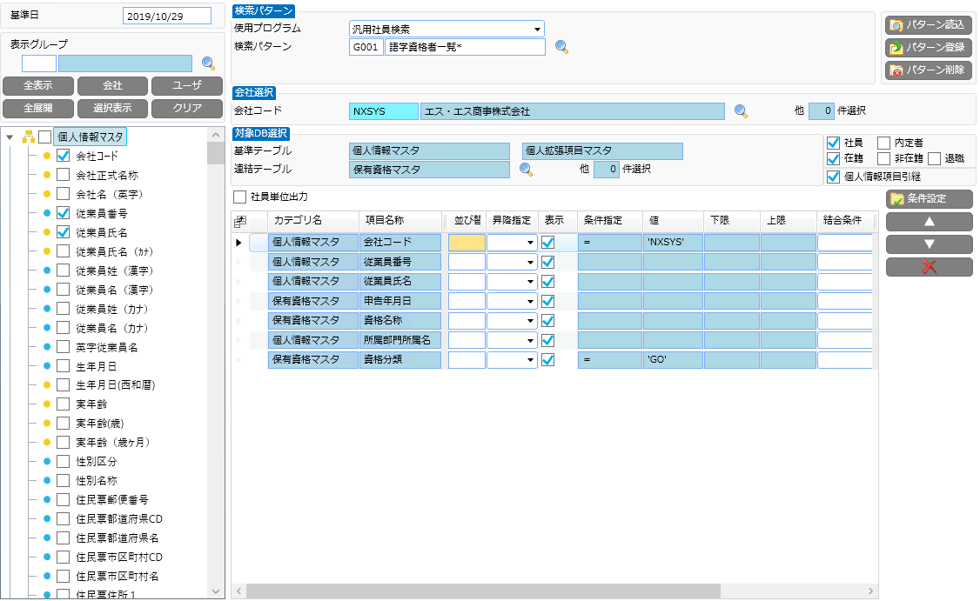
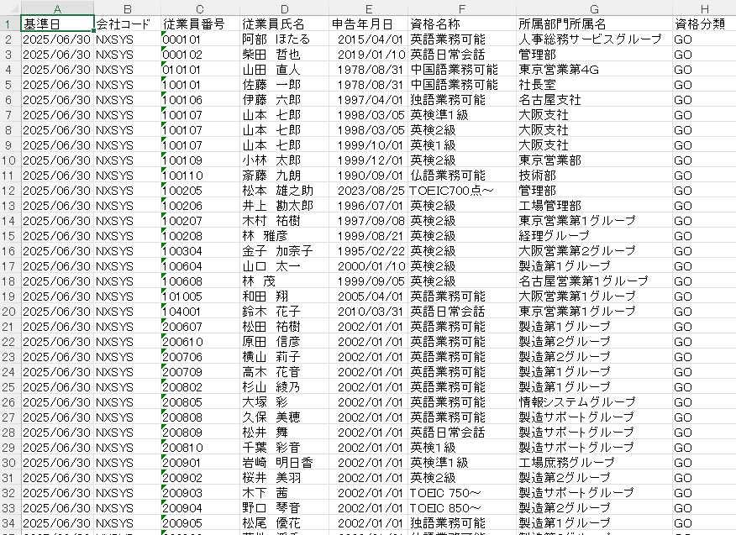
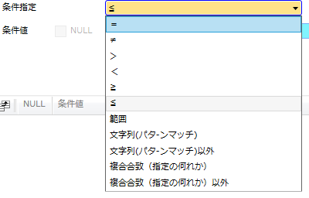
No.18 人事
ご要件
人事システムで管理しているデータから様々な条件に合致したデータを抽出できること
回答
弊社対応：○
検索条件として、＝、≠、>、<、範囲指定、文字列一致等を利用でき、検索結果はエクセルにて出力できます
■汎用社員検索
検索結果をエクセルで出力
検索条件を指定
出力する項目を
選択

Slide 29
No.19 人事
ご要件
過去の組織および個人情報を履歴管理でき、基準日を指定した確認が可能であること
回答
弊社対応：○
組織及び個人情報の履歴管理が可能です
個人情報の照会や検索、各種帳票出力時等に基準日を指定した人事情報の確認ができます
組織情報
組織図出力
履歴情報
・本務組織
・原価組織
・プロジェクト組織
個人情報照会
個人情報
社員検索
過去・現在・未来
の基準日指定
履歴情報
・所属履歴
・住所履歴
・家族履歴 等
人員構成表

Slide 30
No.20 人事
ご要件
各部門長が、配下の従業員情報の検索や照会がおこなえること
回答
弊社対応：○
参照セキュリティにより、自部門配下の従業員のみ、データ参照や検索ができます
本社人事部
参照・検索項目
組織
基準日
参照
全て
全て
全て
各部門長
参照・検索項目
組織
基準日
参照
給与情報
は不可
自部門以外
は不可
未来日付
は不可

Slide 31
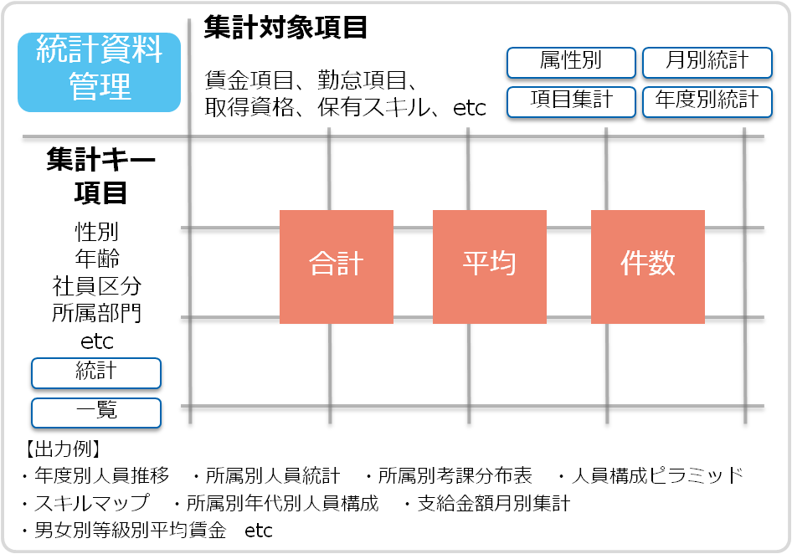
No.21 人事
ご要件
組織図、従業員構成表（例：年齢別、性別、職種別等）の作成・印刷ができること
回答
弊社対応：○
組織図については、過去・現在・未来を指定した出力が可能です
また、統計資料作成機能により、年齢や性別、職種等を切り口にした従業員構成表を任意に作成できます
平均賃金
年度別人員推移
 |  | 人数 | 基本給 平均
東京本社 | 一般職 | 240 | 283,430
 | 管理職 | 35 | 431,235
大阪支社 | 一般職 | 105 | 280,110
 | 管理職 | 12 | 409,237
 | 2012年 | 2013年 | 2014年 | 2015年
営業部 | 25 | 24 | 22 | 26
開発部 | 45 | 48 | 44 | 45
管理部 | 7 | 6 | 6 | 7
支援部 | 8 | 9 | 9 | 8
組織
ツリーの展開
社員への
ドリルダウン

Slide 32
03 給与

Slide 33
No.22 給与
ご要件
部門軸以外で、作業内容によって人件費項目（仕訳科目）の按分が可能なこと
回答
弊社対応：○
複数店舗にまたがって勤務した場合、勤務実態から費用計上部門の自動設定が可能です。また、社員情報を
条件として指定し、より細かな仕訳設定も可能です（社員区分に応じて会計側の勘定科目を設定する等）
※条件：勤怠システムにて各店舗での勤務実態を取得できること
勤務情報
給与計算
給与仕訳
店舗Aでの給与
8日勤務
店舗Aで費用計上
店舗A
店舗Bでの給与
5日勤務
店舗Bで費用計上
社員
店舗B
店舗Cでの給与
7日勤務
￥
店舗Cで費用計上
店舗C
給与支払

Slide 34
No.23 給与
ご要件
社員の兼務を複数持つことができ、費用按分まで行えること
回答
弊社対応：○
複数の組織および役職の兼務設定が可能です
兼務部門に対して、人件費の按分率設定を行う事で、按分設定に応じた人件費仕訳の作成ができます
人件費 \400,000
各部の人件費に按分
厳密な“部門別損益”の把握を支援
本務 ：経理部 50%
経理部
企画部
兼務１：総務部 30%
人件費 200,000
人件費 40,000
兼務２：企画部 10%
総務部
大阪支店
兼務３：大阪支店 10%
按分
人件費 120,000
人件費 40,000

Slide 35
No.24 給与
ご要件
会計管理組織を給与システムで利用できること
給与システムから会計システムへスムーズに仕訳連携できること
回答
弊社対応：○
SuperStreamシリーズで経営基盤を統一する事により情報の一元管理と共に、人件費仕訳データの自動連携、マスタデータの統合管理が可能です
統一のメリット
SuperStream-NX
給与
仕訳データの標準連携
マスタデータの統合管理
仕訳連携
マスタ連携
スムーズなVerアップ・法改正対応
SuperStream-NX
統合会計
サポート窓口の一本化

Slide 36
No.25 給与
ご要件
給与支払方法や計算式が異なる従業員の給与計算が可能なこと
回答
弊社対応：○
支払条件が異なる従業員の給与管理が可能です
単一システムによる単一操作にて社員給与とパート・アルバイトの双方を処理することができます
給与管理の統合
社員
人件費管理
パート
SuperStream-NX
給与管理
預り源泉管理
アルバイト
￥
社会保険料管理
給与計算
FBデータ作成

Slide 37
No.26 給与
ご要件
それぞれの雇用形態に応じた給与支払いに対応していること
回答
弊社対応：○
複雑に入り組んだ雇用形態をグループ化し、様々な条件の給与計算に対応します
雇用形態（社員区分）に応じて、給与項目、計算式、給与支払日を柔軟に設定できます
役員
正社員
契約社員
パート
アルバイト
勤怠項目
出勤日数
出勤日数
労働日数
労働日数
労働時間
支給
項目
固定
役員報酬
職能給
職務手当
労働日数
×
日給
時給単価
×
総労働時間
年齢給
日給単価
×
労働日数
変動
職務手当
控除
項目
固定
所得税
所得税
所得税
所得税
所得税
社会保険
社会保険
社会保険
厚生年金
変動
社員会費
社員会費
社員会費

Slide 38
No.27 給与
ご要件
支給対象となる社員別に、各種手当、時間単価を画面より入力できること
超過勤務時間については勤怠管理システムから連携された実績時間を時間単価に乗じて計算できること
回答
弊社対応：○
各支給項目に対する金額の指定が可能です
■条件による一括設定
■一括取込
■画面入力
賃金表や支給控除条件を登録
Excel(csv)データを一括登録
一括処理内容の確認＆
メンテナンス
俸給表
年齢給表
役職手当
テーブル
組合費・同好会費控除条件
関連システムからの情報
Excel管理のデータ
個別イレギュラー対応
FBデータ
計算実行
値の取得
チェックリスト出力
会計仕訳データ

Slide 39
No.28 給与
ご要件
社員区分に応じて厚生年金や健康保険料等の控除額を自動計算、手動登録できる仕組みがあること
手動登録の場合はCSV一括入力が可能であること
回答
弊社対応：○
社員区分に応じた控除項目の設定が可能です。CSV一括入力にも対応しています
支給
項目
契約社員
社員
その他臨時
社員
社員・契約社員
本給
本給
時給単価
×
総労働時間
勤務日数
× 日給
扶養手当
指定した金額を控除
残業手当
控除
項目
厚生年金
マスタに指定した金額を控除
厚生年金
契約社員
協会けんぽ
健康保険料
介護保険
CSV
一括入力
控除額の自動計算
雇用保険

Slide 40
No.29 給与
ご要件
ヒューマンエラーに起因する給与の誤支給を未然に防止できること
回答
弊社対応：○
社員区分毎に対象支給項目の設定や支給金額の上下限設定が可能
誤った給与情報を登録しても、システムで自動的に判定し誤った値が登録されないよう制御できます
給与項目設定
給与登録情報
給与計算結果
限度額設定
金額の上下限を設定
例) 地域手当：上限3万円
名前 | 社員区分 | 基本給 | 地域手当
山田 太郎 | 正社員 | 250,000 | 30,000
田中 花子 | 正社員 | 260,000 | 40,000
鈴木 一郎 | 契約社員 | 250,000 | 30,000
名前 | 社員区分 | 基本給 | 地域手当
山田 太郎 | 正社員 | 250,000 | 30,000
田中 花子 | 正社員 | 260,000 | 30,000
鈴木 一郎 | 契約社員 | 0 | 30,000
支給対象グループ設定
支給対象の社員区分を指定
例) 基本給：正社員のみ
誤った情報を登録
地域手当の支給限度額を超える40,000が登録
契約社員に支給対象外である[基本給]が登録
項目設定に登録した条件に合わせて
誤った情報を判定し補正

Slide 41
No.30 給与
ご要件
給与明細書をメールで送付したい
回答
弊社対応：○
給与明細書のメール配信機能を標準装備し、パスワード付きでの一括送付が可能です
給与明細以外にも、賞与明細・源泉徴収票・昇給差額明細書のメール送付が可能です
SuperStream
給与システム
正社員
給与明細書
嘱託社員
給与明細書
パート・アルバイト
給与明細書

Slide 42
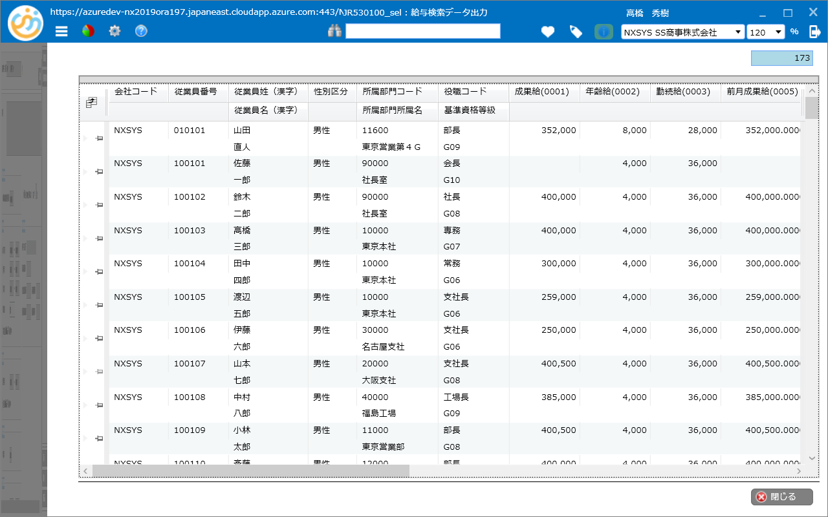
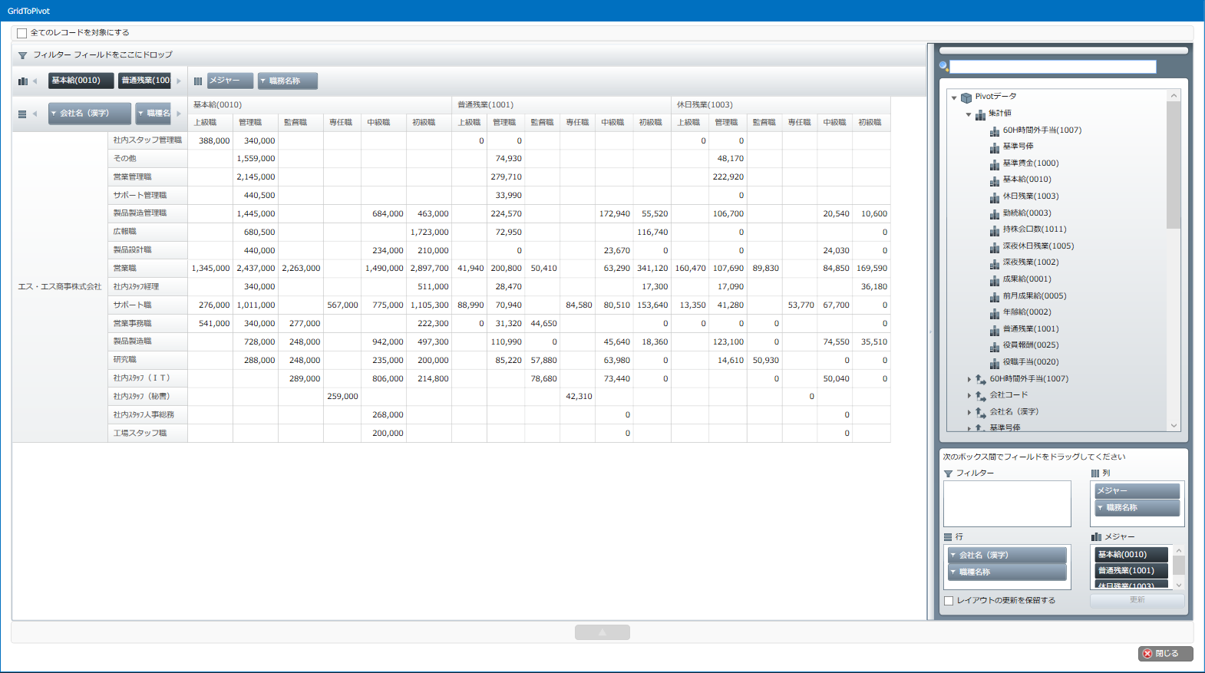
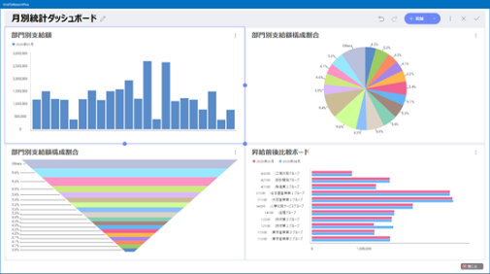
No.31 給与
ご要件
給与システムで管理しているデータから様々な条件に合致したデータを抽出できること
回答
弊社対応：○
『給与検索データ出力』機能により、給与に関する任意の情報を1画面・帳票で確認可能です
出力結果からExcel/Pivotレポート、Excel差込、ReportPlusなどのデータ集計・加工が可能です
SuperStream-NX
連結
社員情報
賃金
勤怠
年末調整
社会保険

Slide 43
No.32 給与
ご要件
項目別に給与の前月差異対象者を抽出できること
回答
弊社対応：○
給与比較チェックリストを利用頂く事で、項目別の前月差異が把握できます
チェックリストへの出力項目は、任意にパターン化ができる為、計算過程の項目単位に確認できます
給与比較チェックリスト
当月と指定した支給月の支給差額を比較し、指定した異常値がある
ものだけチェックリストとして抽出
外部からの
取込データ
出力例（前月差異1万円以上）
出力パターン設定例
1.計算過程項目のみ
2.時間外項目のみ
3.給与明細項目のみ
社員名 給与項目 前月差異
山田 太郎 基本給 15,000円
田中 一郎 役職給 10,000円
鈴木 次郎 職能給 12,000円
岡田 花子 基本給 11,000円
・ ・ ・
給与計算
画面入力データ

Slide 44
No.33 給与
ご要件
介護保険（社員自身・家族分）は生年月日より自動にて算出できること
回答
弊社対応：○
給与計算時に社員およびその扶養家族の年齢から介護保険の対象/非対象を自動判定します
40歳到達月に賞与の支払いがあった場合の制御（徴収しない）が自動化可能です
給与計算
社員・家族
40歳以上
給与明細
介護保険料を徴収する
介護保険料初回徴収対象
者には当月より介護保険
徴収となったことをお知
らせ情報として出力
月例の給与計算処理を
実行
社員・扶養家族の年齢を
チェックし、介護保険の
対象者かどうかを自判定
40歳未満
介護保険料を徴収しない

Slide 45
No.34 給与
ご要件
退職に関わる業務を効率化できること
回答
弊社対応：○
退職が発生した際に必要な離職票や、給与所得者異動届を出力可能です
給与所得者異動届は、提出先市区町村の指定するレイアウトに合わせて自由に変更が可能です
離職票
住民税
退職
退職
住民税
一括徴収
離職票
基礎資料
転記
ドットプリンタで出力し、
そのまま提出も可能
給与所得者
異動届
©Canon IT Solutions Inc. All rights reserved.

Slide 46
04 勤怠

Slide 47
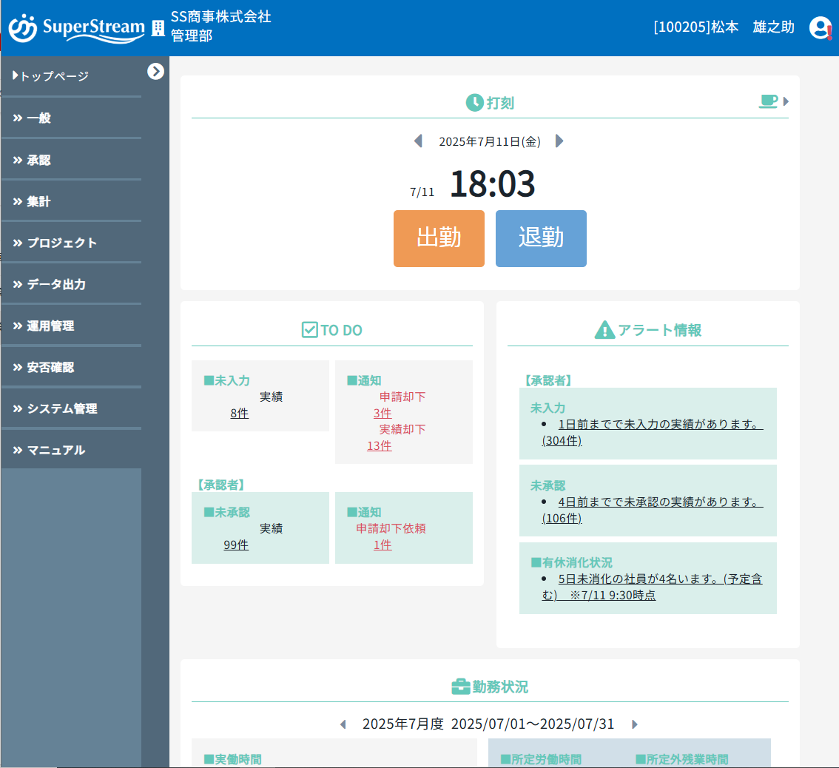
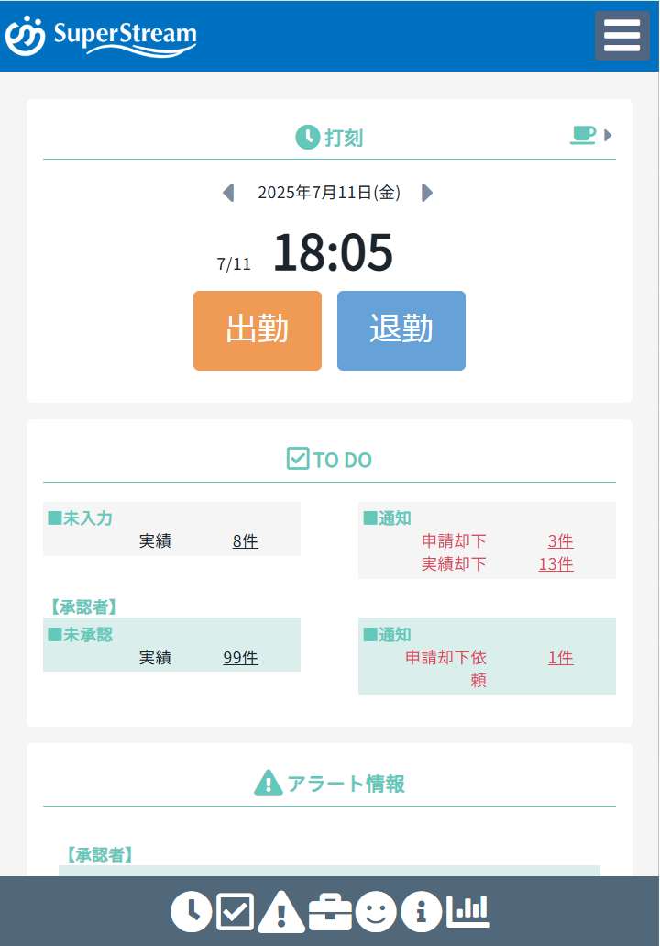
No.35 勤怠
ご要件
スマートフォン/タブレットで全ての機能が利用可能なこと
回答
弊社対応：○
全機能スマートフォン/タブレットの利用可能です。テレワーク等でも制限なくご利用いただく事によりフレキシブルな運用が可能です
通常PC画面表示イメージ
モバイル端末表示イメージ
画面サイズを検知
して自動切換
モバイル用ショートカットボタンでより使いやすく

Slide 48
No.36 勤怠
ご要件
権限に応じて閲覧/入力制限ができること
回答
弊社対応：○
メニュー単位の参照権限並びに更新権限管理をおこなっています。また閲覧可能な範囲に関しても承認対象者のみ/自部門配下/全社員にて切替可能です（管理者機能を除く）
権限
グループ承認者用
機能A（参照のみ）
機能B（更新可）
機能C（更新可）
©Canon IT Solutions Inc. All rights reserved.

Slide 49
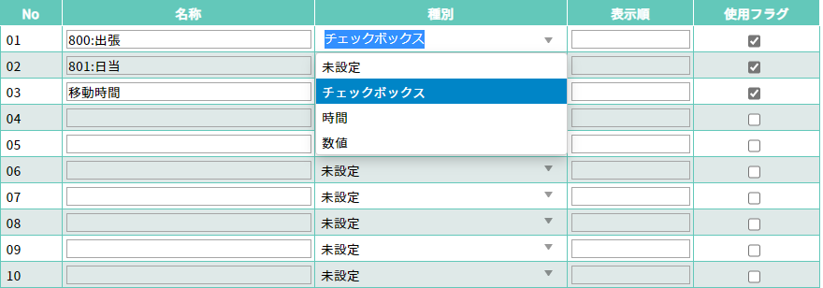
No.37 勤怠
ご要件
標準項目以外に任意の項目で拡張管理、給与連携できること
回答
弊社対応：○
任意の管理項目設定可能です。（最大30項目）チェックボックス/時間/数値項目が設定可能で各集計値を
給与連携可能です
©Canon IT Solutions Inc. All rights reserved.

Slide 50
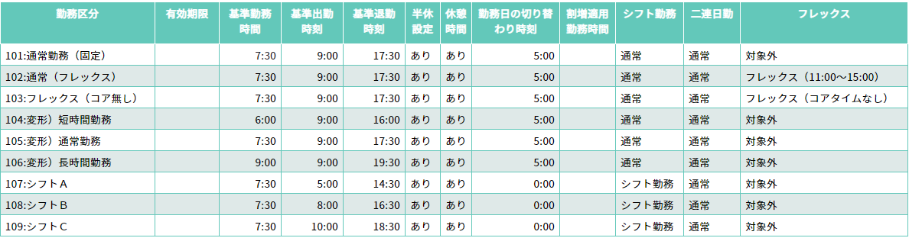
No.38 勤怠
ご要件
フレックス制度（1ヶ月～3ヶ月）や1ヶ月単位／年単位の変形労働に対応していること
回答
弊社対応：○
1～3ヶ月のフレックス制度に対応しています。残業時間表示等に関しては勤務予定や通常の所定時間働いた場合の過不足で表示可能です
©Canon IT Solutions Inc. All rights reserved.

Slide 51
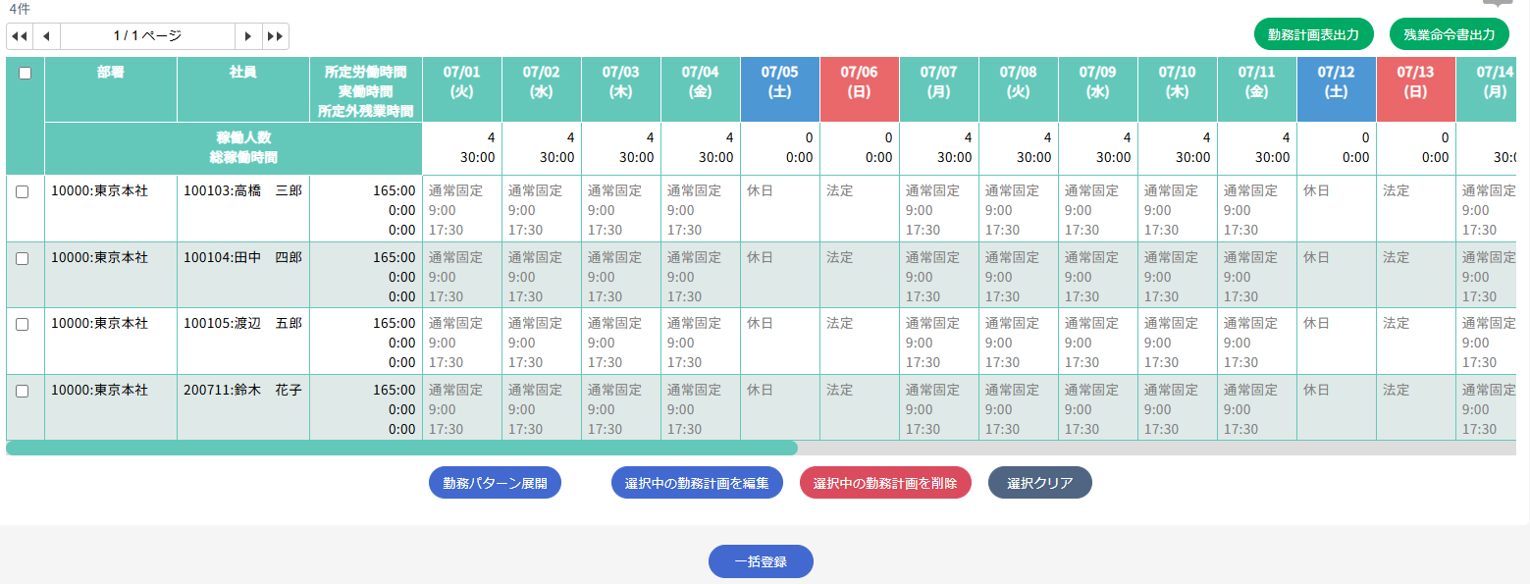
No.39 勤怠
ご要件
シフト管理が可能なこと
回答
弊社対応：○
勤務計画機能にて対応可能です。また所定フォーマットでのエクセル取込も可能です
©Canon IT Solutions Inc. All rights reserved.

Slide 52
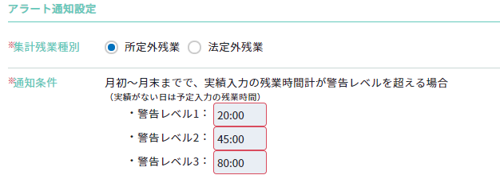
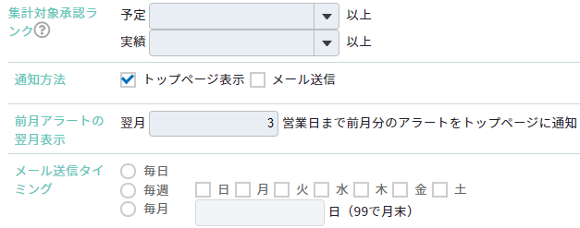
No.40 勤怠
ご要件
一定の残業時間を超過した場合、複数の閾値をもってアラート通知可能であること
回答
弊社対応：○
残業見込み時間から3段階のアラート通知可能です。対象時間は所定外残業、法定外残業其々設定可能です
©Canon IT Solutions Inc. All rights reserved.

Slide 53
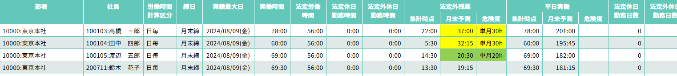
No.41 勤怠
ご要件
残業時間の2-6ヶ月平均/年次推移/超過回数等を画面/帳票で確認可能であること、また閾値を超える実績に対してはアラート表示可能なこと
回答
弊社対応：○
法定外労働状況一覧機能で確認可能です。年次推移や超過回数、2ヶ月～6ヶ月平均等が確認可能です。また閾値を超える場合は表示色を変更し通知することも可能です
！
・月末時点での残業時間を予測
・実績のみではなく予定の値を加味
・36協定違反予備軍をカテゴリ分け
©Canon IT Solutions Inc. All rights reserved.

Slide 54
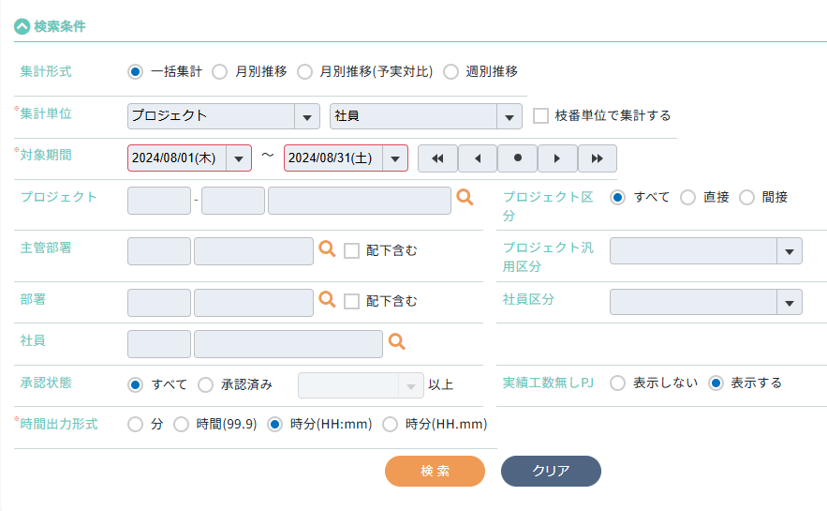
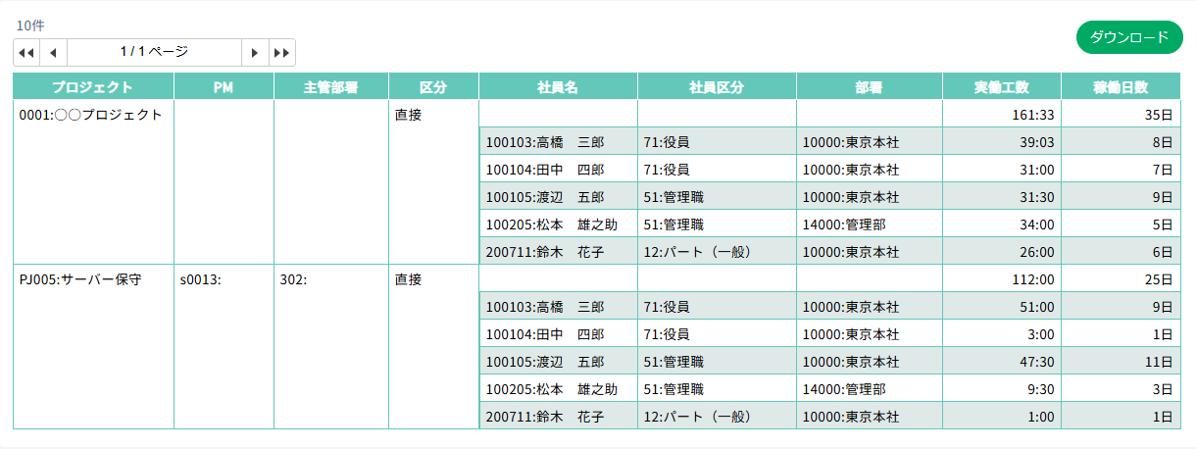
No.42 勤怠
ご要件
工数管理（PJ）が可能で、工数情報を日次単位/月次単位で任意の期間集計し、出力可能であること
回答
弊社対応：○
勤務実績と併せ工数管理可能（工数は20桁-20桁の親番枝番にて管理可能）です。PJ別集計機能並びにPJデータ出力機能にて対応可能です。また集計単位（PJ別集計/社員別集計）、集計期間の変更も可能です
©Canon IT Solutions Inc. All rights reserved.

Slide 55
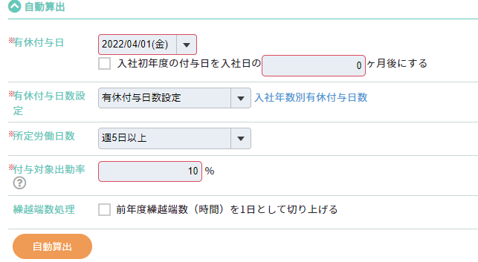
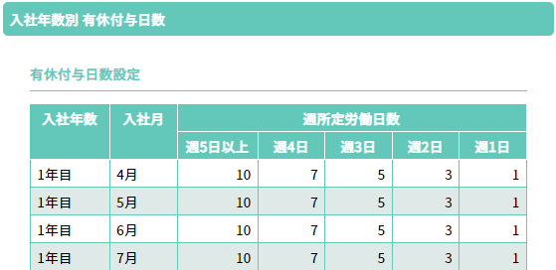
No.43 勤怠
ご要件
出勤率/年数に応じた有給休暇の付与/消滅/繰越の処理が可能であること
回答
弊社対応：○
有給休暇の自動計算可能です。出勤率、在籍年数に応じて御社テーブルに併せ、付与/消滅/繰越の処理を実施いたします
©Canon IT Solutions Inc. All rights reserved.

Slide 56
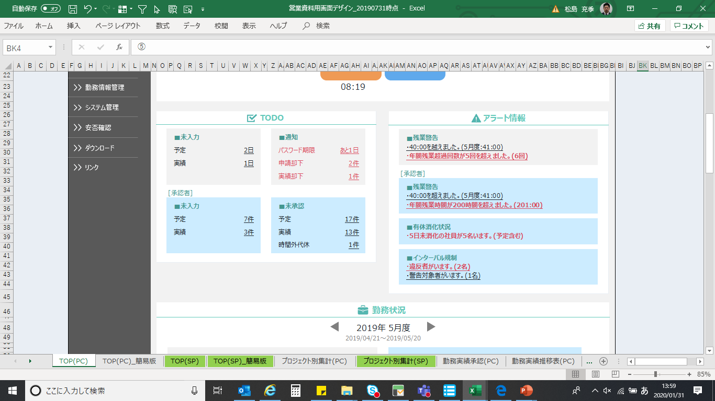
No.44 勤怠
ご要件
有給休暇の取得状況に対してアラート通知可能なこと
回答
弊社対応：○
指定日付時点の年休使用状況（休暇予定を含む/含まない選択可）でアラート表示可能です。また別途、任意の日数を取得していない従業員をピックアップする年次有給休暇取得状況確認機能でも対応可能です
！
有給取得日 ＜ 有給指定日（実績） （予定）
©Canon IT Solutions Inc. All rights reserved.

Slide 57
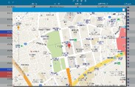
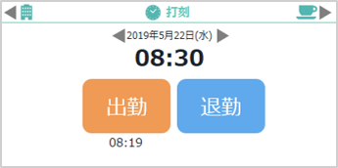
No.45 勤怠
ご要件
スマートフォンから客観的な出社時刻、退社時刻を打刻し、位置情報と併せて管理できること
回答
弊社対応：○
ログイン後位置情報を含めWEB打刻可能です。スマートフォンから実施する場合で位置情報を取得できない時は打刻を有効としない制御も可能です
スマホ打刻
WEB打刻
USB型IC
カードリーダー
その他打刻
機器連携
インターバル勤務対応
位置情報
（GPS）
取得可能
©Canon IT Solutions Inc. All rights reserved.

Slide 58
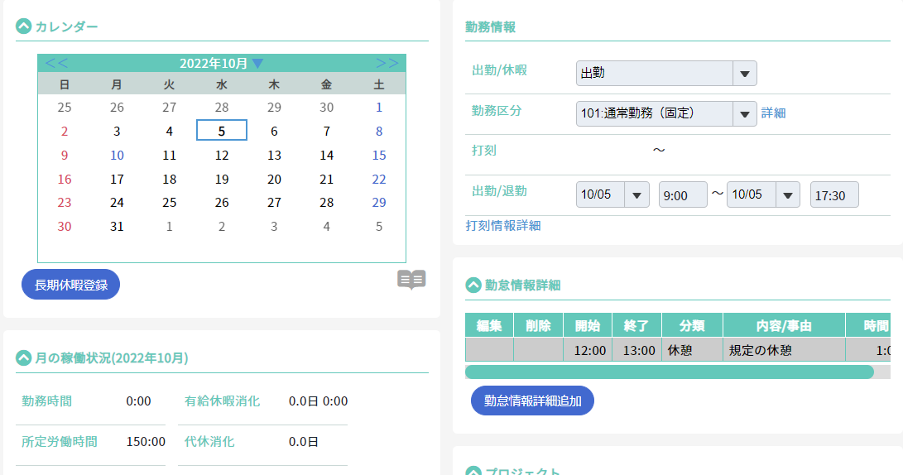
No.46 勤怠
ご要件
PCのオン/オフで打刻ができること
回答
弊社対応：○
打刻データを利用していない運用の場合、PCのオン/オフや入退館時間などの客観的打刻データを、API連携やCSV連携で勤怠管理に連携することで、打刻時間として登録することが可能です
ON/OFF
API連携
CSV連携
API連携
CSV連携
PCのON/OFF
データ
©Canon IT Solutions Inc. All rights reserved.

Slide 59
05 その他

Slide 60
No.47 届出申請
ご要件
各種届出をペーパレスで管理できること
回答
弊社対応：○
人事諸届の仕組みであるfield/HRをご利用頂く事で、従業員からの各種届出～承認～人事給与システム
へ反映が可能です。また、申請のフォームが自由に作成できる為、幅広い用途でご利用頂く事も可能です
届出から決済までのイメージ
申請
届出種類(例)
承認ルート
人事・給与管理
保有資格申請
家族変更届
自己申告書
マイナンバー届
年調申告書
その他諸届
資格/スキル情報
家族情報
自己申告情報
マイナンバー
保険料情報
etc
申請者
代理申請者
承認グループ（人事部）

Slide 61
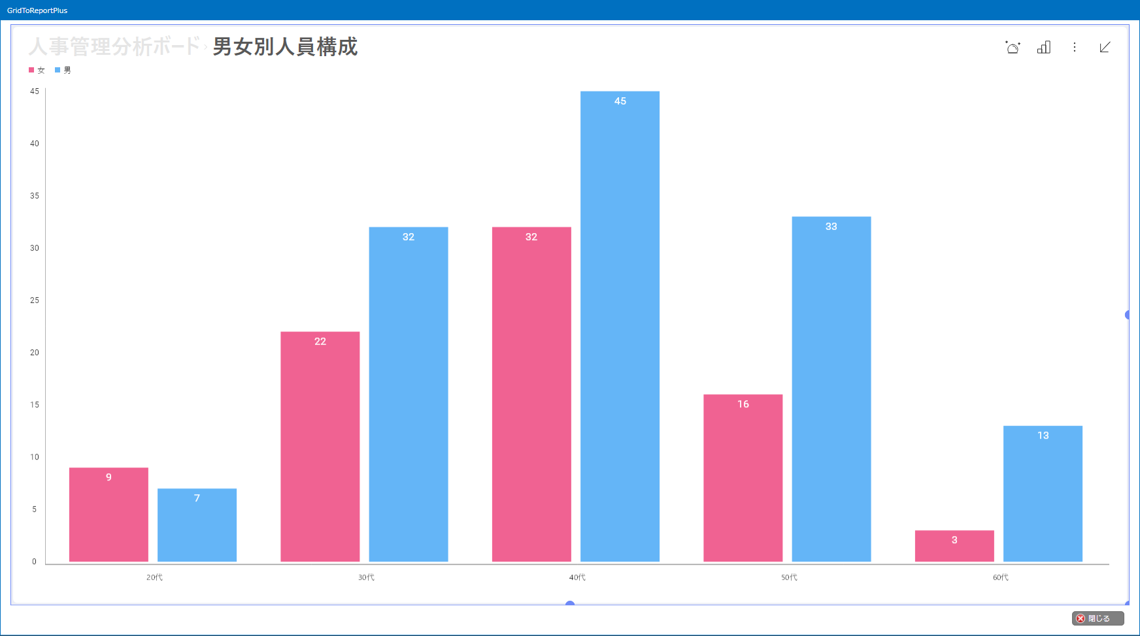
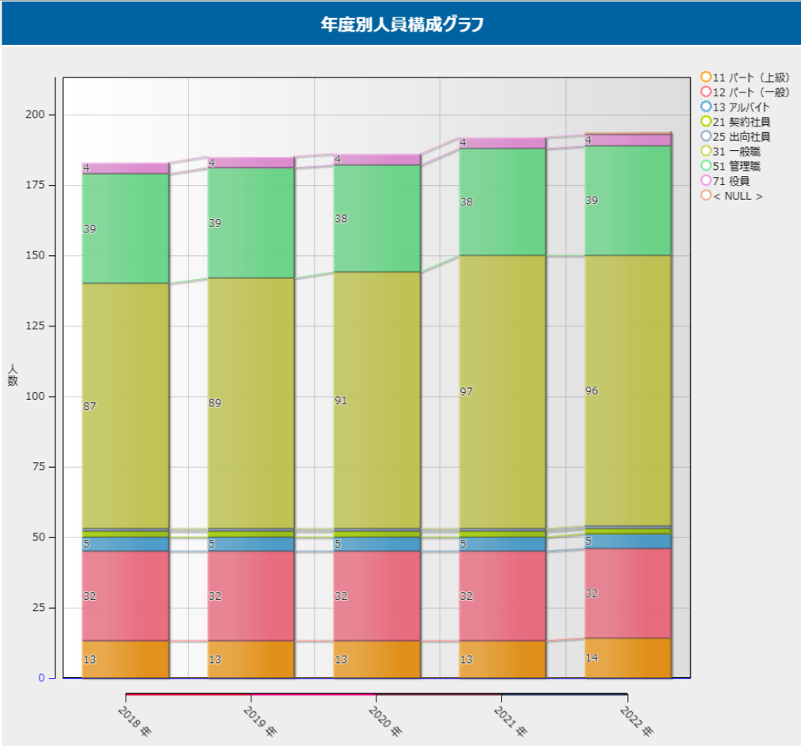
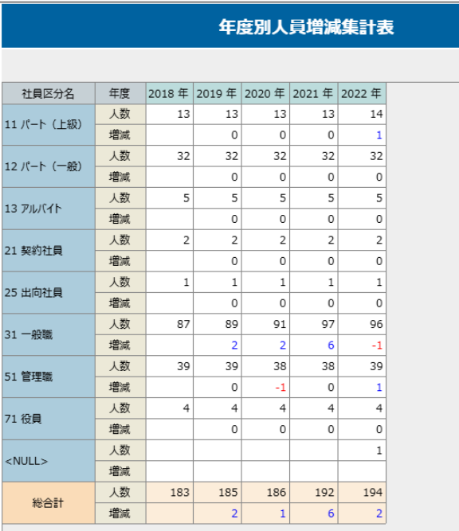
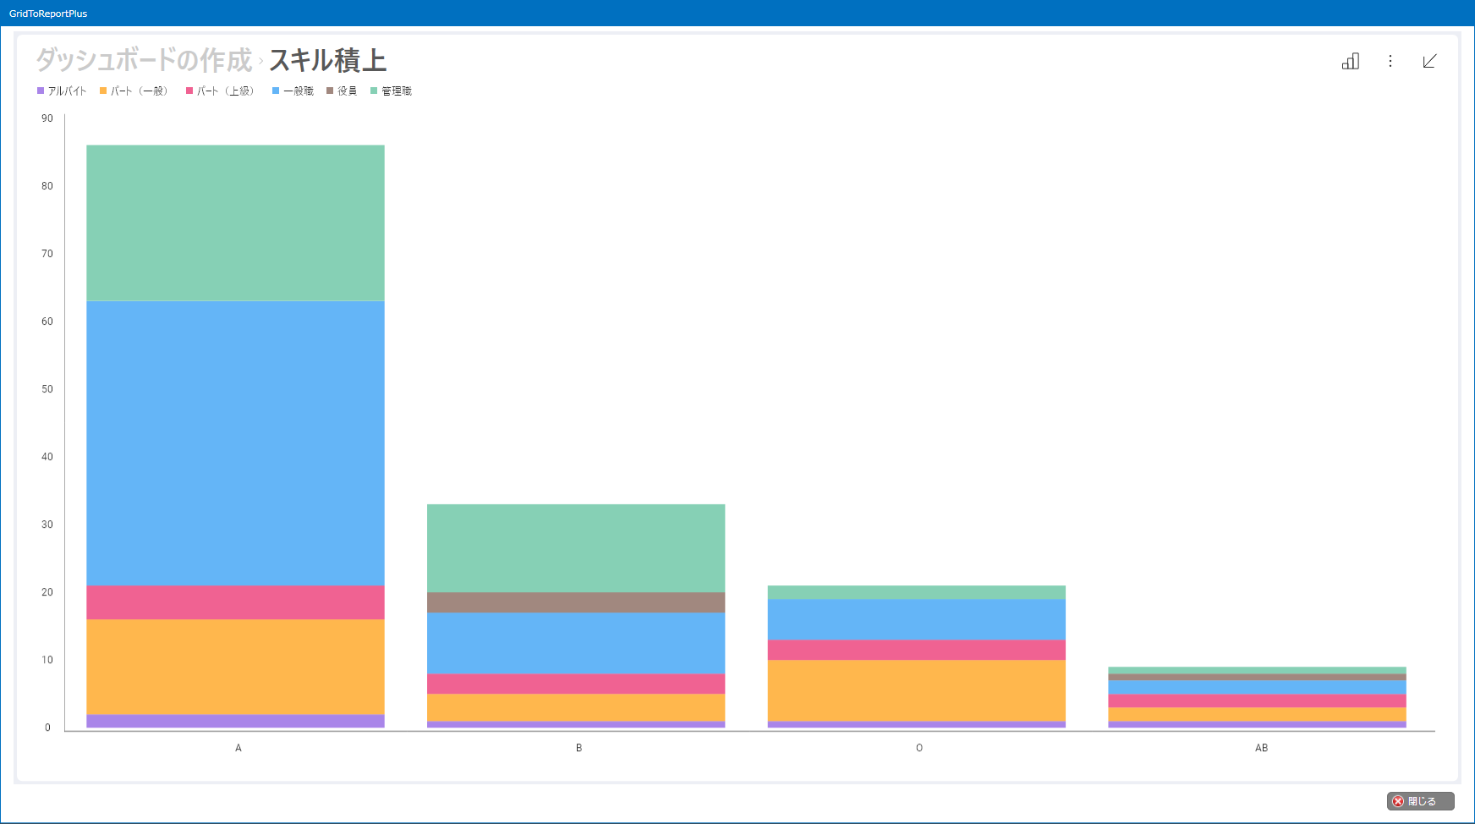
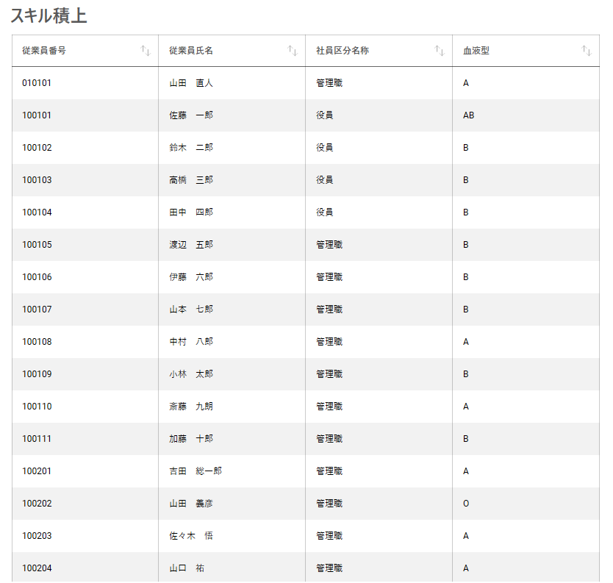
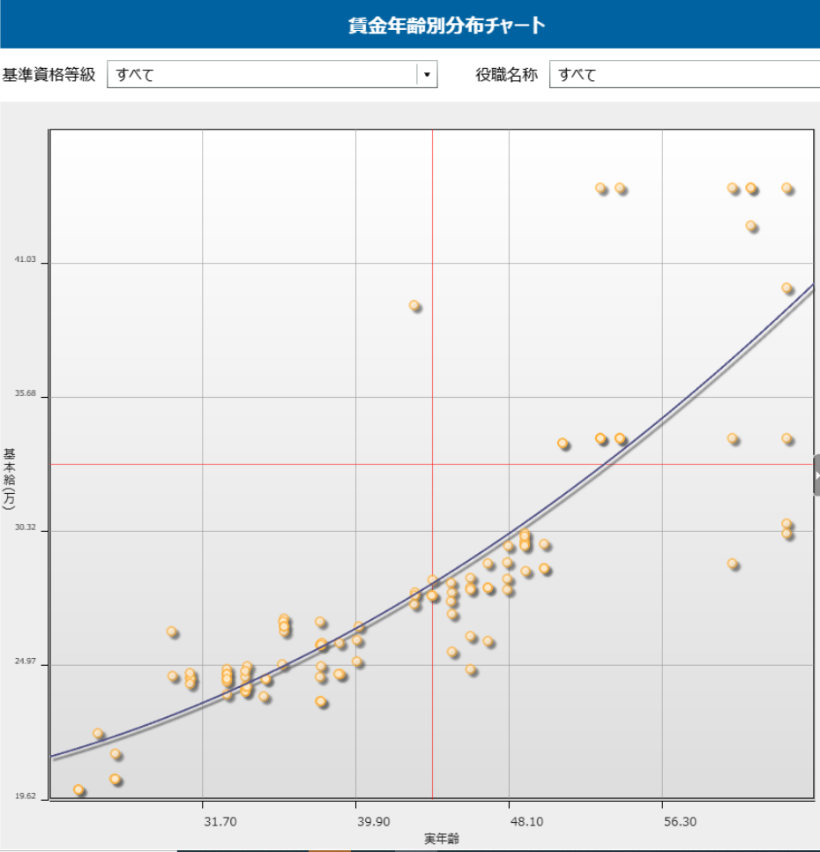
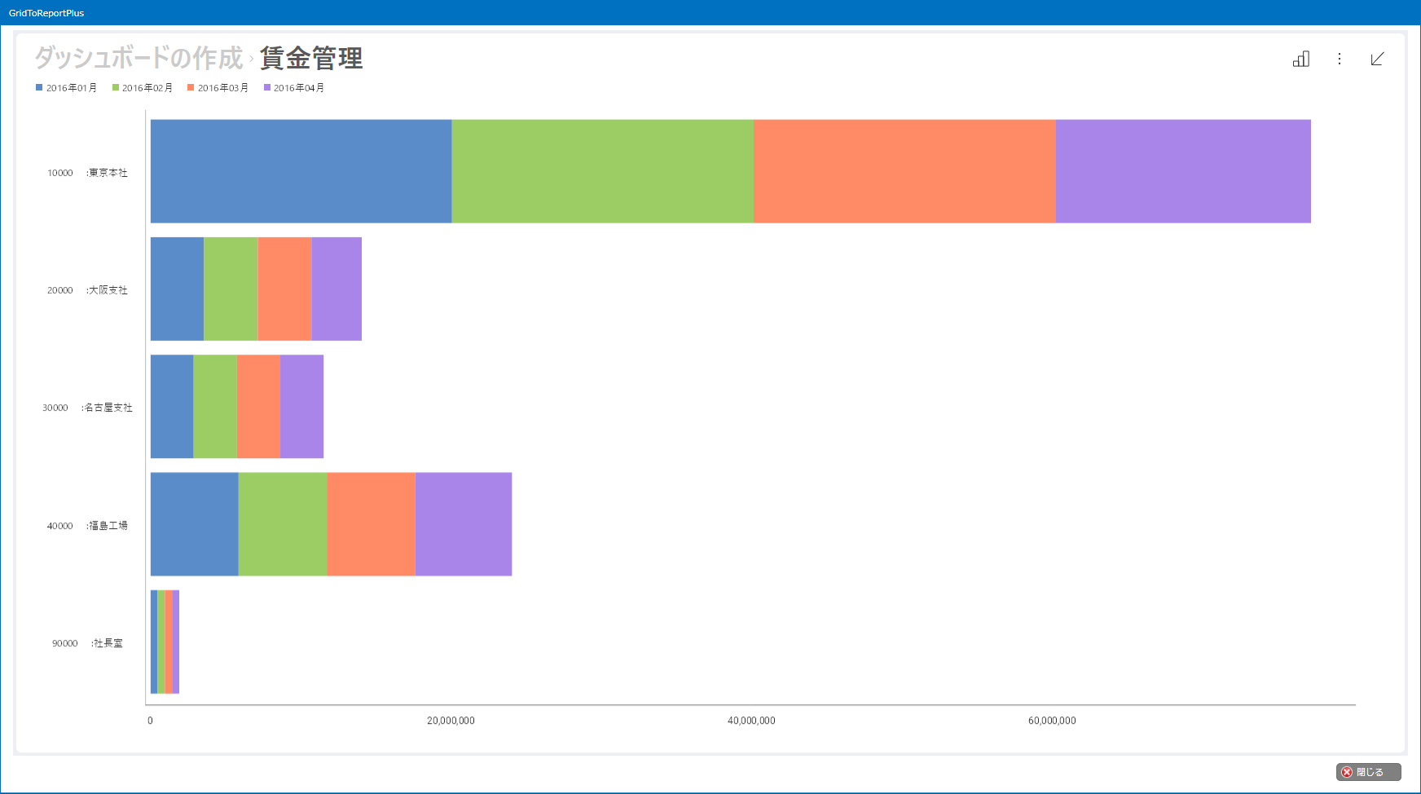
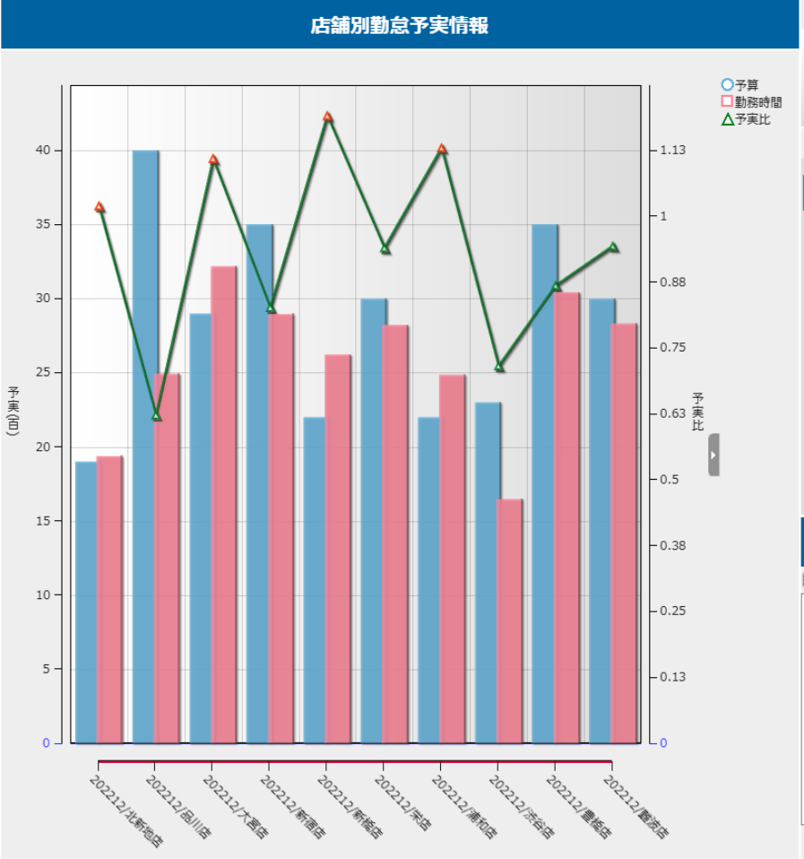
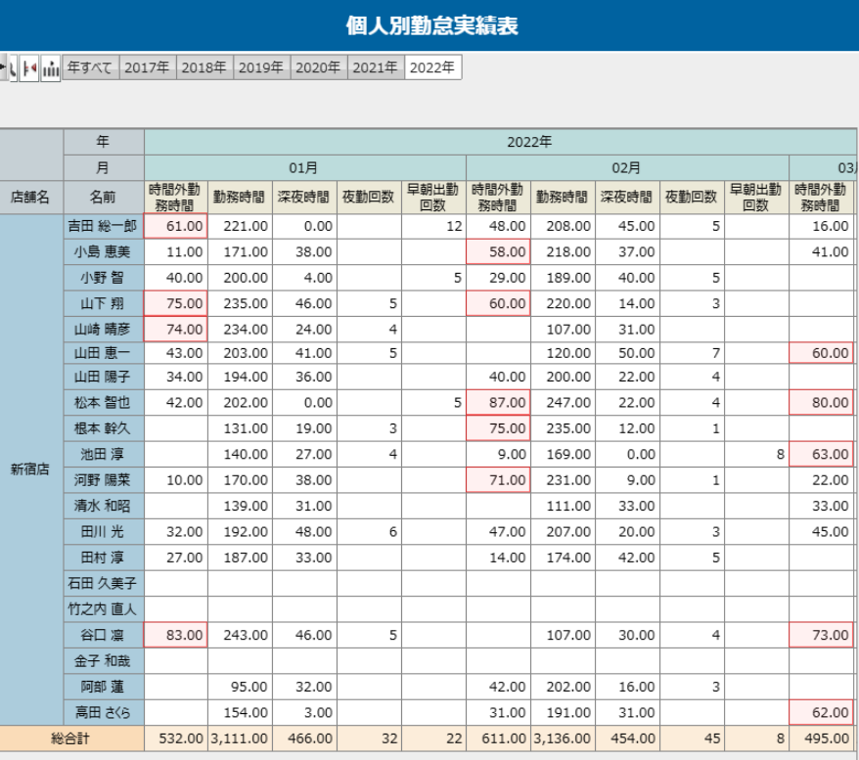
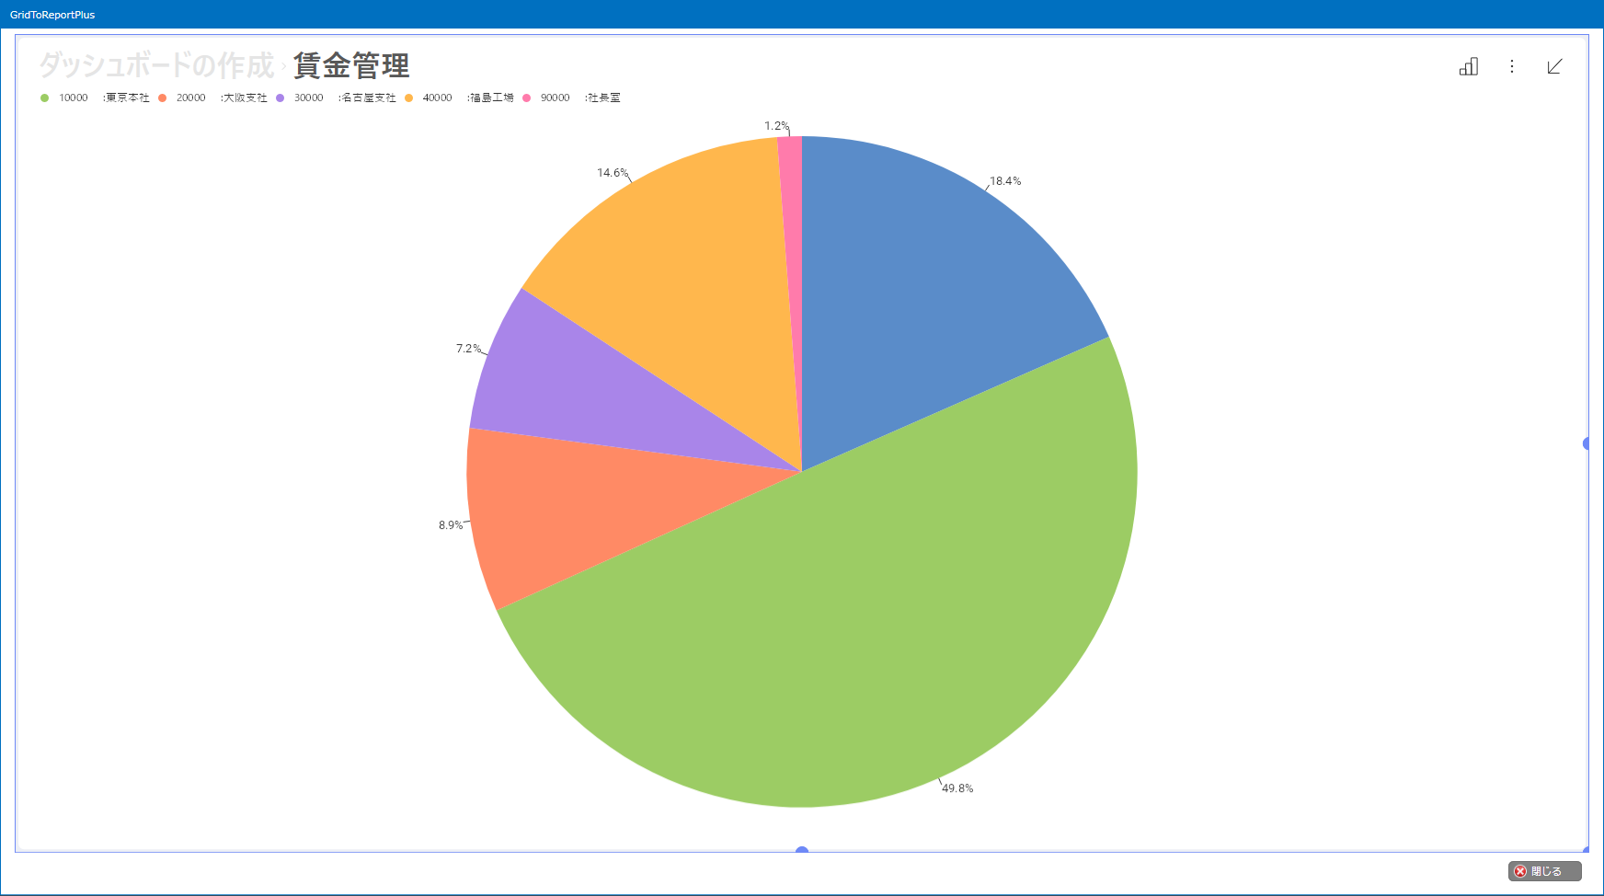
No.48 分析
ご要件
グラフィカルに人事情報を開示できること
回答
弊社対応：○
ReportPlus機能やグループ経営管理システムを導入し、グラフィカルな人事情報の資料作成の実現が可能です
男女別人員構成
年度別人員増減
スキル積み上げと集計
年代別(20代、30代~）に男女の人数を集計
年度別に人員数を集計
前年比較での増減数を表示
スキルレベル毎(Lv.1～Lv.5）の保有人数の集計
人事＆賃金情報散布図
賃金情報の分析
残業時間の推移と集計
人事情報(年齢、等級etc)と賃金情報
(基本給、成果給etc)を元にした散布図
月別の賃金情報を集計 ※推移表/構成表
平均残業時間（線）と累計
残業時間（棒）のコンボグラフ

Slide 62
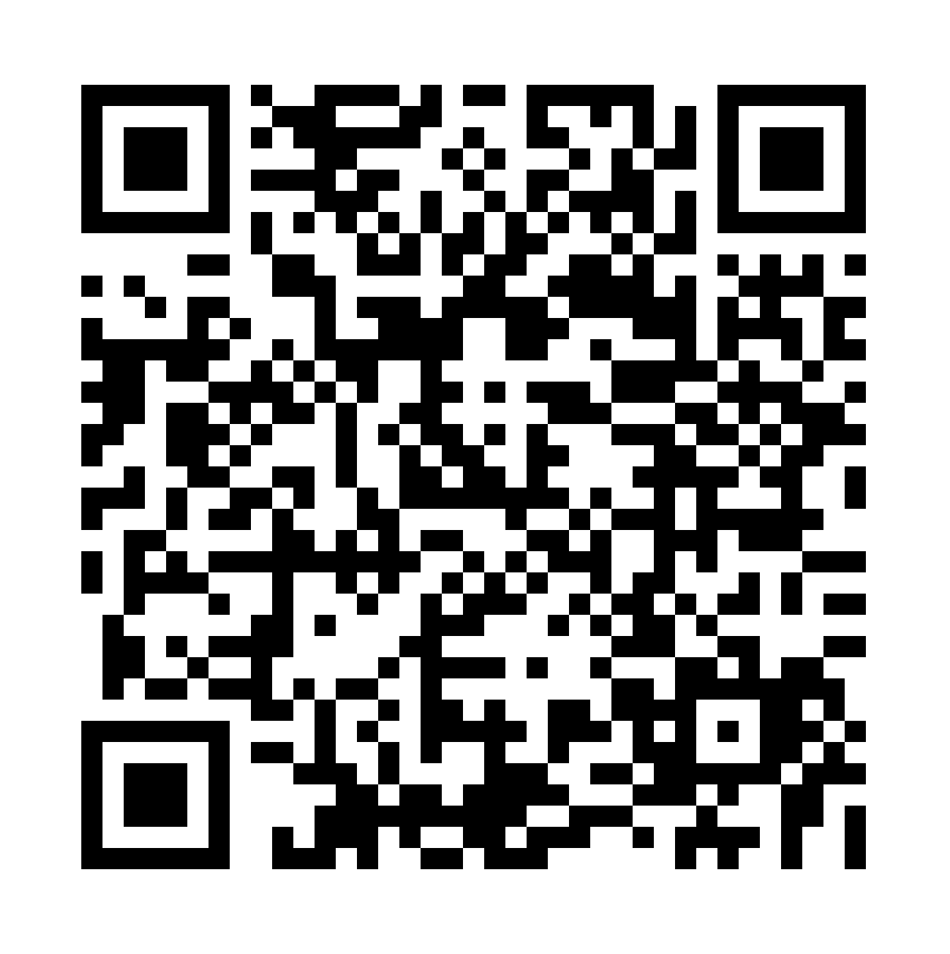

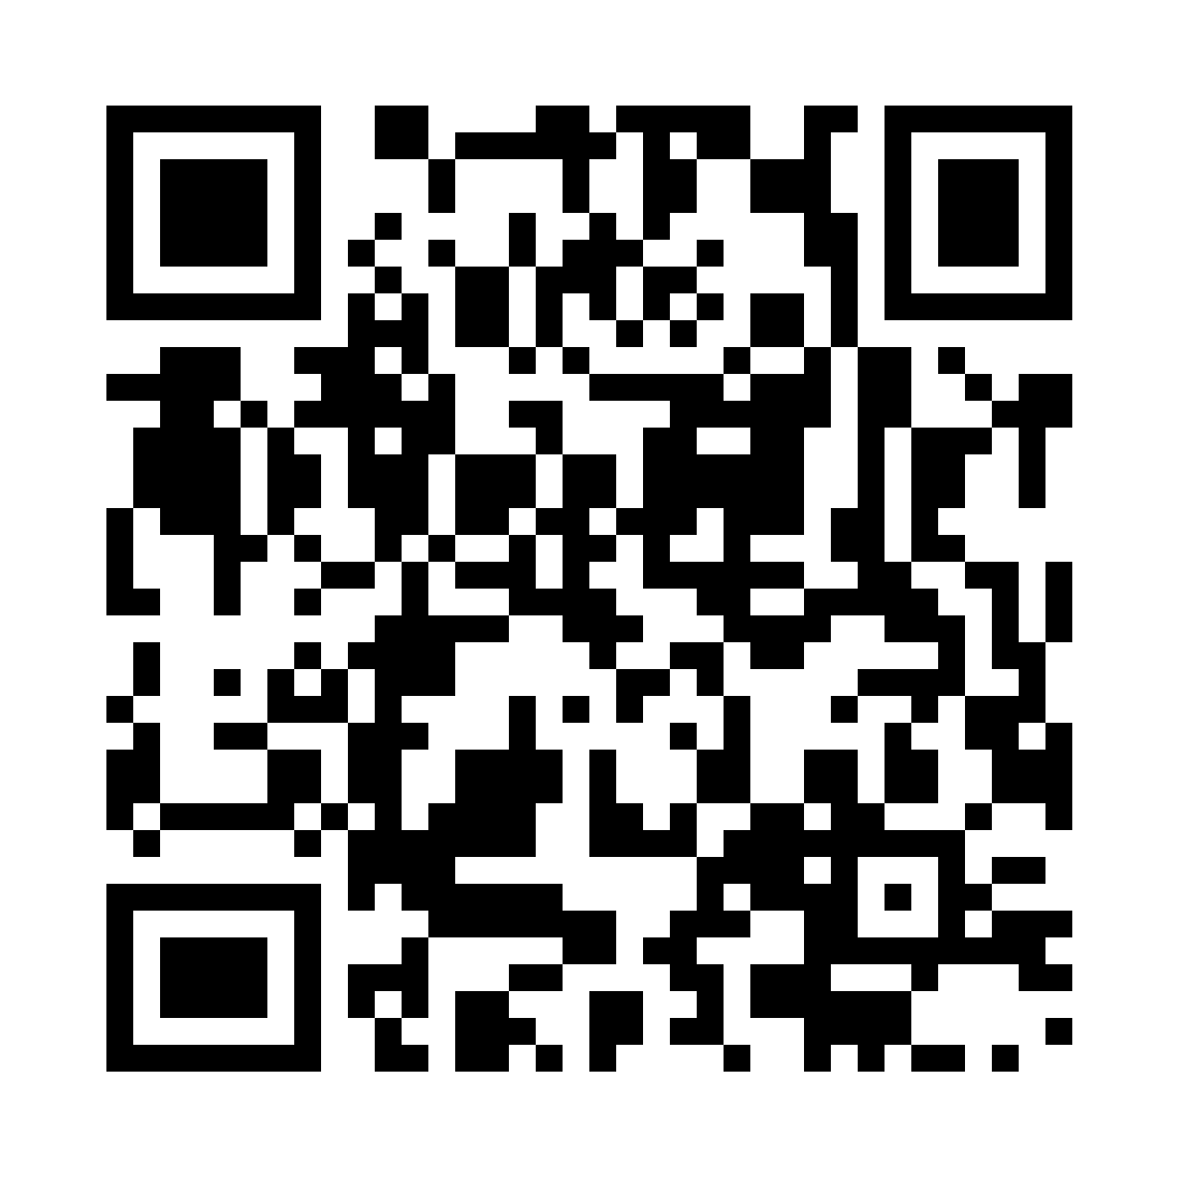
会計・人事を変える。
もっとやさしく、 もっと便利に、もっと楽しく
www.superstream.canon-its.co.jp/
公式SNS更新中
@superstream.nx
@SuperStream_NX

